Slide 1
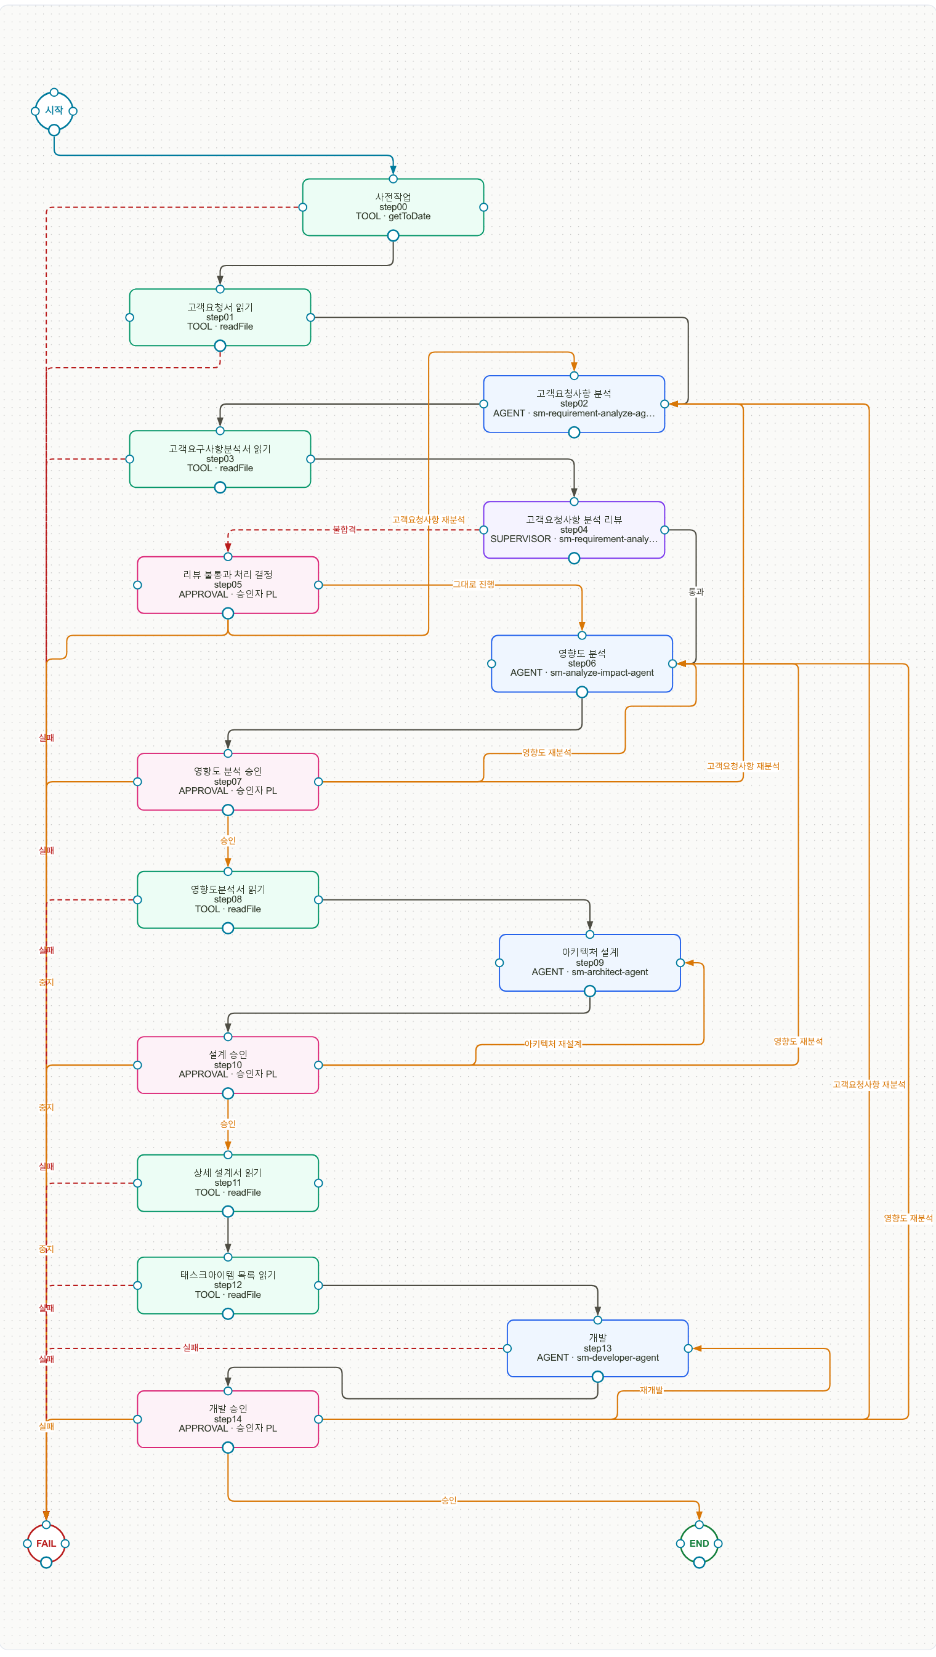
AI 에이전트 for SM
Dstone AI 기능 소개서
요청서 한 장으로 요구분석·영향도·설계·개발까지.
사람은 판단만 하고, 반복 작업은 AI가 맡습니다.
dstone-ai-engine · dstone-boot AI 콘솔
운영 중인 SM Workflow (15 step)

Slide 2




SM 현장에서 매번 되풀이되는 고민
WHY
운영·유지보수 요청은 매번 비슷한 과정을 거치지만, 그 과정은 아직 사람의 경험과 시간에 기대고 있습니다.
같은 분석을 매번 처음부터
사람마다 다른 산출물 품질
요청이 올 때마다 소스를 열어 원인을 찾고, 영향 범위를 정리하고, 설계서를 다시 씁니다. 숙련자의 시간이 반복 작업에 묶입니다.
담당자에 따라 요구분석서와 설계서의 깊이가 달라지고, 인수인계 때마다 맥락이 끊깁니다.
믿고 맡기기 어려운 AI
사내 규정과 보안 환경
채팅형 AI는 무엇을 근거로 어디를 고쳤는지 보이지 않습니다. 중간에 멈추거나 되돌릴 방법도 없습니다.
폐쇄망, 사내 모델, 승인 절차처럼 SI 현장의 제약을 지키면서 AI를 붙여야 합니다.

Slide 3






AI가 일하고, 사람은 결정하는 SM Workflow
SOLUTION
요청서 한 장을 넣으면 AI 에이전트가 단계별 산출물을 만들고, 중요한 지점마다 PL의 승인을 받습니다.
›
›
›
›
›
요청서
요구분석
리뷰
영향도 분석
설계
개발
00.request.md
고객요구사항분석서
누락 여부 자동 판정
수정 대상과 범위
상세 설계서·태스크
소스 수정·신규 생성
사람 승인
리뷰 불통과 시
사람 승인
영향도 승인
사람 승인
설계 승인
사람 승인
개발 승인
정의한다 Workflow 디자이너
실행한다 dstone-ai-engine
통제한다 Workflow 실행 관리
단계와 에이전트를 그림으로 조립하고, 저장하면 재시작 없이 바로 반영됩니다.
각 단계를 순서·분기·반복·승인 대기까지 상태 머신으로 끝까지 진행합니다.
단계별 결과와 문서를 보고 승인·반려·일시정지·되돌리기를 합니다.

Slide 4






회사의 결재 라인을 그대로 옮긴 실행 모델
HOW IT WORKS
AI에게 시킬 일의 순서를 정의 파일로 적어 두면, 엔진이 그 순서대로 LLM·도구·사람을 불러 가며 일을 끝냅니다.
Workflow
Step
Agent
Tool
업무 절차서
›
절차서의 한 칸
›
그 칸을 맡은 직원
›
직원이 쓰는 사내 시스템
요청 접수 → 분석 → 검토 → 승인 → 개발로 이어지는 순서와 갈림길
"분석한다", "PL 승인을 받는다"처럼 한 단계. 다섯 종류가 있습니다
역할과 업무 규칙(프롬프트), 받는 값과 돌려줄 값의 모양이 정해진 AI
파일 읽기·쓰기, 소스 분석 조회, SQL 검사처럼 코드로 결과가 정해지는 기능
순서는 Java가, 판단은 LLM이
업무는 코드가 아니라 정의 파일에
어느 칸 다음에 어디로 갈지는 엔진(상태 머신)이 정확히 통제합니다. LLM은 칸 안의 분석·작성·판정만 맡아, 엉뚱한 답을 해도 절차 전체가 무너지지 않습니다.
Workflow는 YAML, Agent는 Markdown 한 장입니다. 단계 하나를 더하거나 승인 지점을 바꿔도 Java를 고치거나 배포할 필요가 없습니다.

Slide 5
요청서 756바이트가 산출물 14개가 되기까지
PROOF
에러 수정 3건과 FAQ 신규 개발이 섞인 실제 요청을 sm-workflow로 처리한 결과입니다(testApp, 2026-11-05).
약 12분
5개
9개
3번
AI 작업 시간
산출 문서
소스 파일 변경
사람이 한 결정
요구분석부터 개발까지
(사람의 승인 대기 시간 제외)
요구사항분석서, 영향도 분석서,
상세 설계서, 태스크 목록, DDL
기존 3개 수정(SQL 매퍼·DDL·메뉴)
신규 6개 생성(VO~JSP)
리뷰 불통과 → 재분석 지시,
영향도 승인, 설계 승인
리뷰 에이전트가 첫 요구분석서에서 누락을 찾아 '불통과' 판정 → PL이 재분석을 지시 → 두 번째 분석은 통과
AI가 스스로 품질을 점검하고, 사람은 그 판단을 확인하는 흐름이 실제로 동작했습니다. (실행 1건 측정값이며 요청 규모에 따라 달라집니다)
다음 장에서 이 실행 한 건을 단계별로 따라가 봅니다.

Slide 6



실행 한 건을 처음부터 끝까지 따라가 보기
ONE RUN
앞 장의 실행 기록입니다. 막대는 AI 단계마다 걸린 시간(초)이고, 오른쪽은 그 사이에 사람이 내린 결정입니다.
리뷰 불통과 → 재분석 지시
리뷰 Agent가 "TASK-04는 점검 요청"이라며 누락을 지적. PL이 [고객요청사항 재분석]을 고름
영향도 승인
02.impact.md를 확인하고 "설계 진행해."
설계 승인
설계서·태스크 목록·DDL 세 문서를 보고 "개발 진행해."
개발 승인 대기
태스크 11건 완료 보고. 사람이 소스를 확인하고 승인하면 끝
합계 12분 14초 · 파일 읽기 같은 TOOL 단계는 모두 0.02초 안쪽
리뷰 불통과(181.8초)는 리뷰 Agent가 요청서와 분석서를 꼼꼼히 대조한 시간입니다. 사람의 시간은 확인과 결정에만 쓰였습니다.

Slide 7
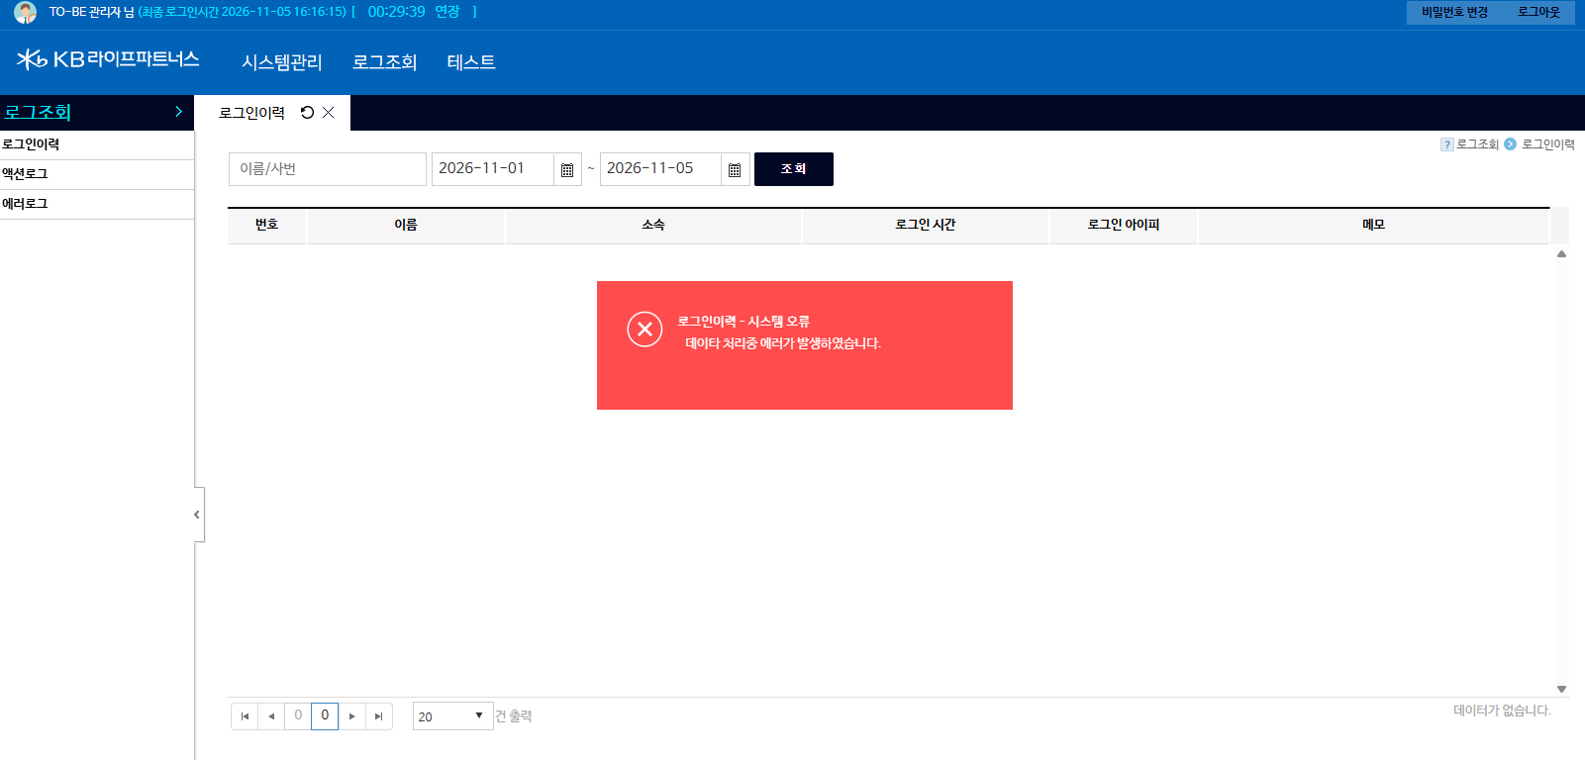
Application 수정사항 발생
CASE-1
1
로그 이력 조회 시 에러
조회 버튼 클릭 시 ‘시스템 오류’ 팝업 발생
담당자 요청 흐름
1
증상 확인
조회 조건 입력 후 조회 시 오류 팝업 노출
1
2
에러 화면 확보
오류 팝업 화면과 에러 문구 캡처
3
AI 에이전트에 전달
캡처 화면과 조회 조건을 채팅에 입력
4
처리 요청
“로그 이력 조회 오류 원인 찾아 수정해줘”
담당자는 화면 캡처와 요청 한 줄만 전달,
원인 분석은 AI 에이전트가 시작

Slide 8
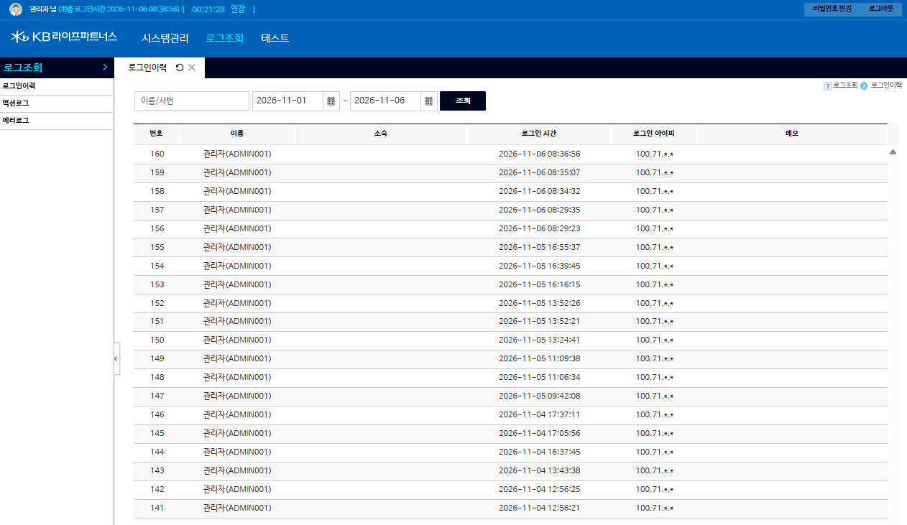
Application 수정사항 처리
CASE-1
1
로그 이력 조회 정상화
수정 반영 후 조회 결과 목록 정상 표시
1
AI 에이전트 처리 흐름
1
원인 분석
로그·소스를 추적해 오류 지점 특정
2
수정안 제시
수정 코드와 영향 범위를 담당자에게 제시
3
승인·반영
담당자 승인 후 소스에 수정 반영
4
테스트·결과 보고
재현 테스트 후 결과와 변경 이력 정리
담당자는 승인만 담당,
분석·수정·검증은 AI 에이전트가 수행

Slide 9
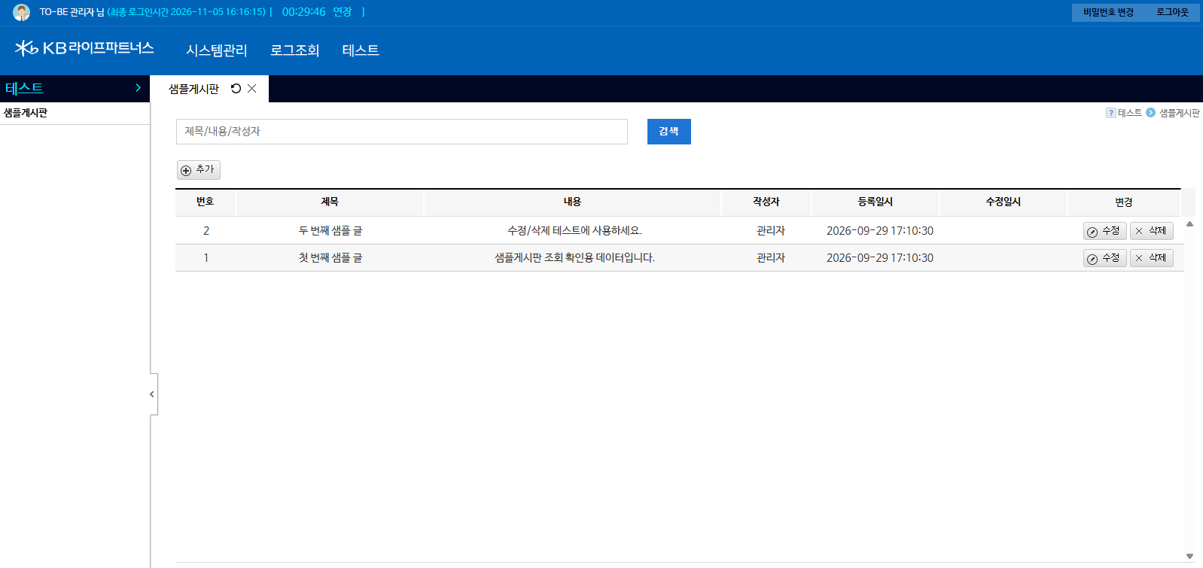
Application 신규개발사항 요청
CASE-2
1
신규개발사항 발생
기존 게시판과 유사한 FAQ 화면 개발 요청
담당자 요청 흐름
1
요구사항 정리
FAQ 목록 조회·검색 기능 필요
1
2
참조 화면 지정
기존 ‘샘플게시판’을 기준 모델로 선택
3
AI 에이전트에 전달
“게시판처럼 FAQ 화면 만들어줘” 한 줄 요청
4
반영 조건 전달
메뉴 위치·권한 등 등록 조건 함께 입력
기존 화면을 기준 모델로 지정해
별도 설계서 없이 개발 요청.

Slide 10
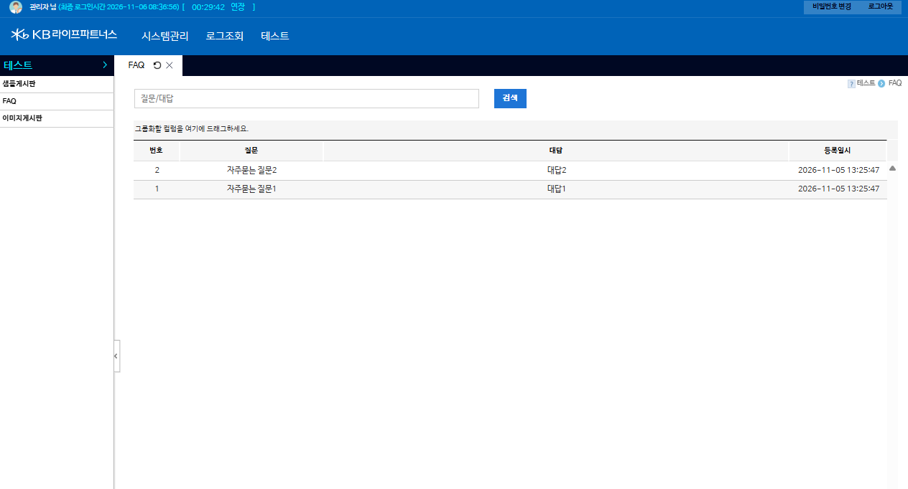
Application 신규개발사항 처리
CASE-2
1
FAQ 화면 개발 완료
질문·답변 목록과 검색 기능의 FAQ 메뉴 생성
AI 에이전트 처리 흐름
1
1
기존 화면 분석
게시판의 화면·API·DB 구조를 참조 모델로 파악
2
소스 일괄 생성
FAQ 화면·서비스·테이블 소스를 한 번에 생성
3
검토·승인
개발자 검토 후 소스 반영 승인
4
메뉴 등록·테스트
FAQ 메뉴 등록 후 조회·검색 테스트
기존 화면을 기준 모델로 삼아
프로젝트 표준에 맞는 코드 생성

Slide 11
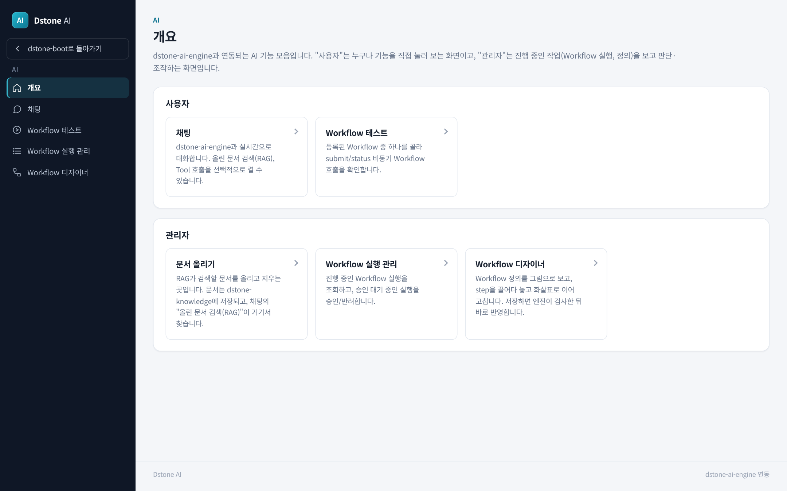



메뉴 다섯 개로 끝나는 AI 콘솔
AI CONSOLE
개요
기능을 사용자용과 관리자용으로 나눠 안내합니다
채팅
Agent와 바로 대화. 문서 검색·Tool 사용을 골라 켭니다
Workflow 테스트
업무 Workflow를 골라 입력만 넣고 실행합니다
Workflow 실행 관리
진행 상황·산출 문서·승인을 한 화면에서 봅니다
Workflow 디자이너
업무 Workflow와 Agent를 그림과 양식으로 만듭니다
왼쪽 메뉴만 따라가면 됩니다. 외부 CDN을 쓰지 않아 폐쇄망에서도 화면이 그대로 열립니다.

Slide 12
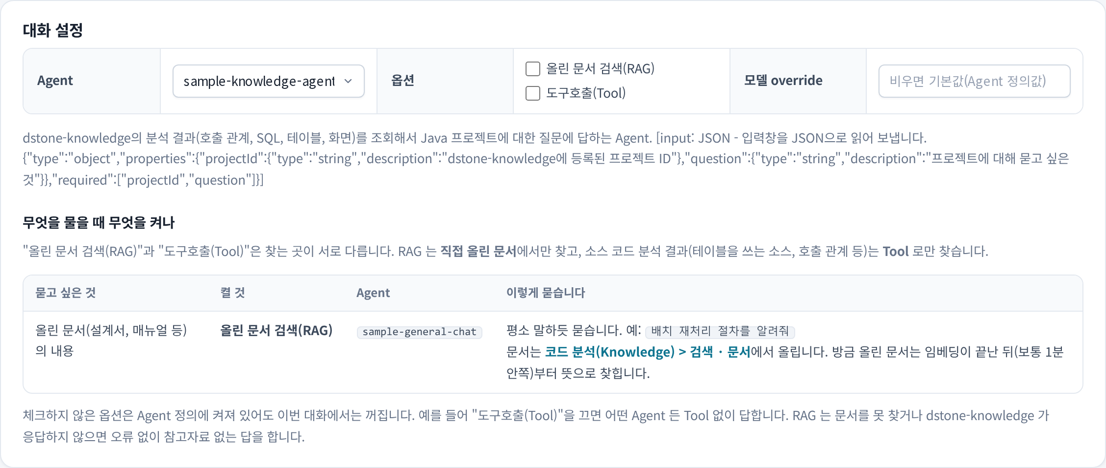
채팅: Agent에게 바로 묻고 시험합니다
CHAT
Workflow로 묶기 전에 Agent 하나를 골라 바로 대화합니다. 새로 만든 Agent를 시험하는 곳이기도 합니다.
1
Agent를 고릅니다
1
2
3
고르면 하는 일과 받는 입력 모양이 설명으로 따라옵니다.
2
문서 검색 · 도구 호출
4
이번 대화에서만 RAG와 Tool을 켜고 끕니다. Agent 정의는 그대로입니다.
3
모델 바꿔 보기
같은 질문을 다른 모델로 보내 답을 비교합니다.
4
무엇을 켤지 안내
소스에 대한 질문은 Knowledge 조회 Agent에게
sample-knowledge-agent에 프로젝트ID와 질문을 주면 호출 관계, SQL, 테이블, 화면을 조회해 답합니다.
올린 문서는 RAG로, 소스 분석 결과는 Tool로 찾는다는 안내가 화면 안에 있습니다.

Slide 13
입력은 평소 쓰던 요청서 한 장
USE CASE
AI가 만든 결과
00.request.md
## 현업요청
A. 에러수정. 아래 메뉴에서 에러가 발생합니다.
- 테스트>로그조회>로그인이력
- 테스트>로그조회>액션로그
- 테스트>로그조회>에러로그
B. FAQ기능을 개발하라.
자주 묻는 질문을 모범답변과 함께 보여준다.
테이블 설계가 필요. 샘플게시판을 참고하되
수정/삭제 기능은 필요 없음.
## 프로젝트ID testApp
## 소스경로 D:/AppHome/testApp
1
원인을 찾아 고쳤습니다
세 화면 모두 정렬 컬럼 seq가 SQL에 없어 나던 오류로 판단하고, 매퍼 SQL 3곳에 컬럼을 추가했습니다. 근거는 화면 JSP 63번째 줄과 공통 페이징 SQL 줄 번호까지 적혀 있습니다.
2
새 기능을 만들었습니다
샘플게시판 구조를 참고해 FAQ 테이블 DDL과 메뉴 등록, VO·DAO·Service·Controller·매퍼·JSP 6개 파일을 새로 만들었습니다. 요청대로 수정·삭제 기능은 뺐습니다.
3
문서로 남겼습니다
요구분석서 → 영향도 분석서 → 설계서·태스크 목록이 작업 폴더에 차례로 쌓여, 사람이 단계마다 검토할 수 있습니다.
양식은 자유입니다. 현업요청과 소스 경로만 있으면 되고, 프로젝트ID를 적으면 미리 분석해 둔 소스 지식(dstone-knowledge)을 함께 씁니다.

Slide 14
sm-workflow 15단계: 누가 무엇을 만드나
SM WORKFLOW
색이 step 종류입니다. 문서는 AGENT가 쓰고, 다음 단계에 넘길 때는 TOOL이 LLM 없이 읽어 전달합니다.
step00 TOOL
step01 TOOL
step02 AGENT
step03 TOOL
step04 SUPERVISOR
사전작업
요청서 읽기
고객요청사항 분석
분석서 읽기
분석 리뷰
작업 폴더 시각
00.request.md
01.customer_requirement.md
누락 여부 통과/불통과
step05 APPROVAL
step06 AGENT
step07 APPROVAL
step08 TOOL
step09 AGENT
리뷰 불통과 처리
영향도 분석
영향도 승인
영향도분석서 읽기
아키텍처 설계
진행·재분석·중지
02.impact.md
승인·재분석·중지
03-1 설계서 · 03-2 태스크 · DDL
step10 APPROVAL
step11 TOOL
step12 TOOL
step13 AGENT
step14 APPROVAL
설계 승인
설계서 읽기
태스크 목록 읽기
개발
개발 승인
승인·재분석·재설계·중지
소스 수정·신규 생성
승인·재개발·재분석·실패
TOOL LLM 없이 바로 처리
AGENT AI가 분석·작성
SUPERVISOR AI가 통과/불통과 판정
APPROVAL 사람이 결정

Slide 15
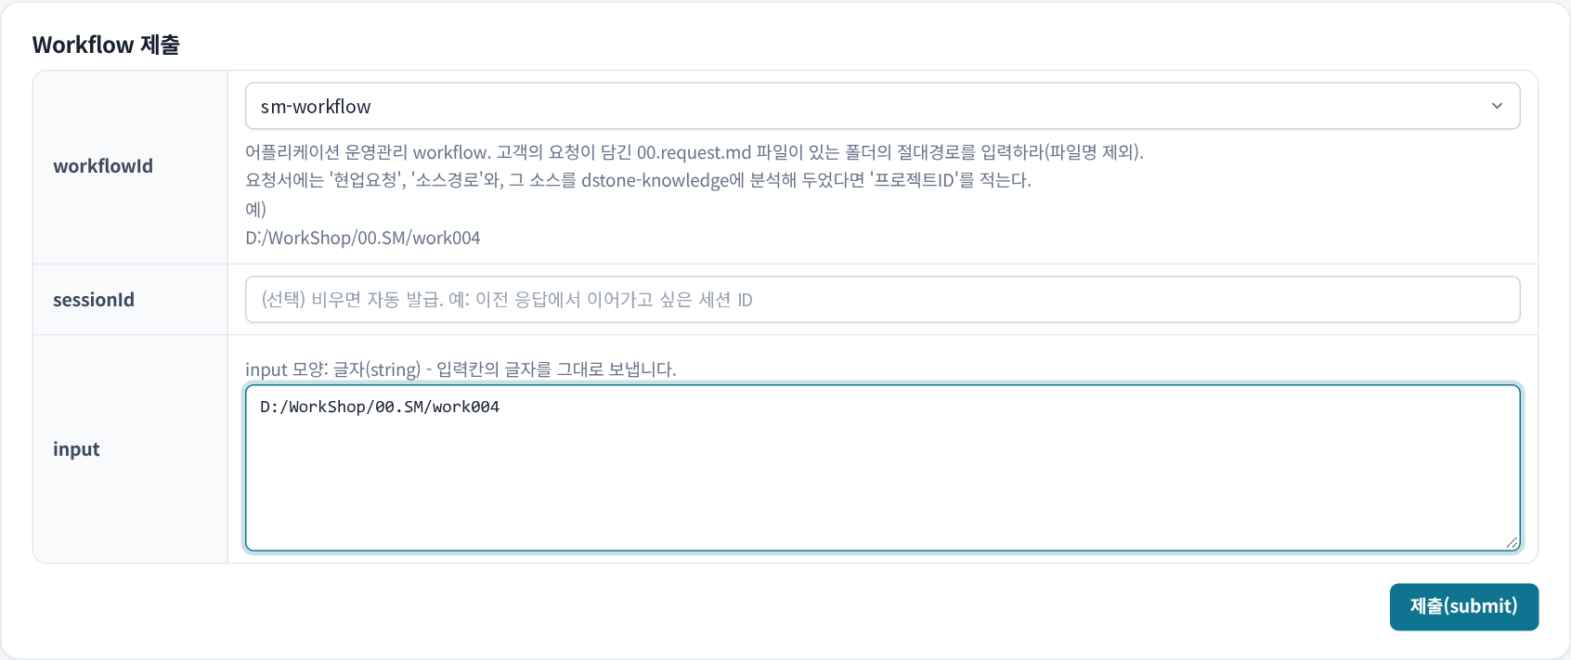
Workflow 테스트: 입력 하나 넣고 실행
RUN
sm-workflow라면 요청서가 들어 있는 폴더 경로 한 줄이 입력의 전부입니다.
1
고르면 설명이 따라옵니다
1
Workflow를 고르면 무엇을 입력해야 하는지 Workflow 설명과 예시가 바로 보입니다.
2
제출(Submit)하면 바로 실행
3
긴 작업도 기다리지 않습니다. 실행 번호를 받고 2초마다 상태를 자동으로 새로 봅니다.
3
잘못된 입력은 시작 전에 거절
2
정의된 입력 모양과 다르면 실행하지 않고 바로 알려 줍니다.
같은 기능을 REST API로도 씁니다
화면은 엔진의 API를 그대로 부릅니다. 사내 포털, 배치, Jenkins 같은 기존 시스템에서도 submit → status 두 번 호출이면 같은 Workflow를 돌릴 수 있습니다.

Slide 16
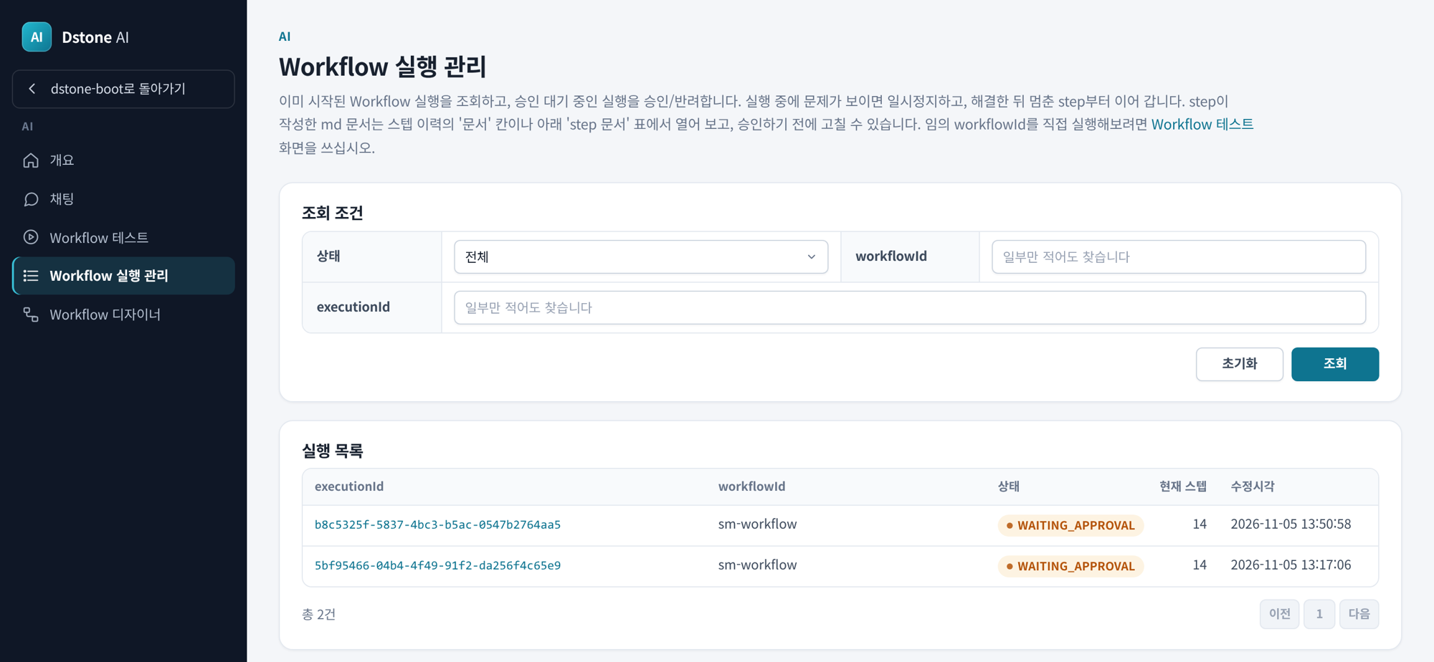
실행 관리: 진행 중인 일을 상태별로 한눈에
EXECUTIONS
시작된 실행이 모두 목록에 남습니다. 상태·Workflow·실행 번호로 걸러 보고, 줄을 누르면 상세로 들어갑니다.
RUNNING
단계를 진행하고 있습니다
WAITING_APPROVAL
사람의 결정을 기다립니다
PAUSED
일시정지. 저장된 단계부터 이어 갈 수 있습니다
DONE
끝까지 진행해 결과를 돌려줬습니다
FAILED
실패. 사유를 보고 재개하거나 되돌립니다

Slide 17
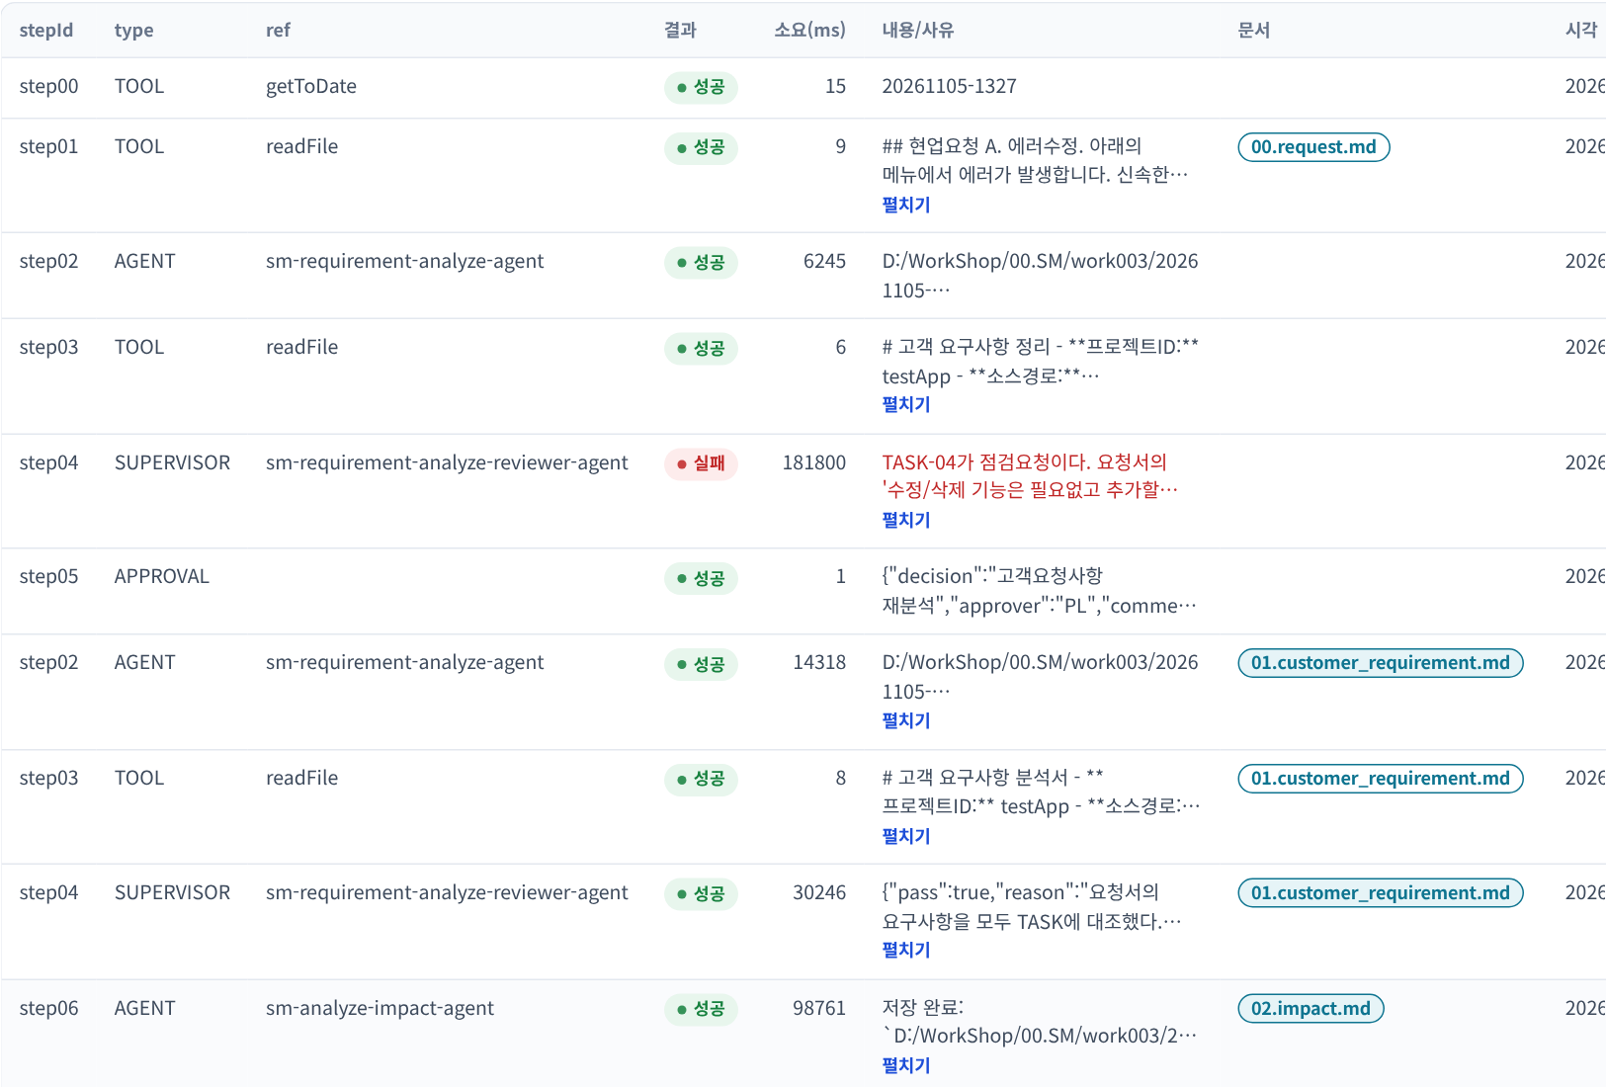
실행 상세: 무엇을 했고 얼마나 걸렸는지
MONITOR
1
단계마다 한 줄씩
1
3
어떤 step이 어떤 Agent·Tool로 실행됐는지, 성공 여부와 소요 시간(ms)이 쌓입니다.
2
실패해도 이유가 보입니다
리뷰 불통과처럼 판단 결과와 사유가 그대로 남아, 다음 결정을 내리기 쉽습니다.
2
3
단계가 만든 문서
4
그 step이 읽고 쓴 md 문서가 칩으로 붙습니다. 누르면 바로 열립니다.
4
다시 돈 단계도 기록
재분석으로 같은 step이 다시 실행되면 새 줄이 이어서 붙어 이력이 지워지지 않습니다.

Slide 18
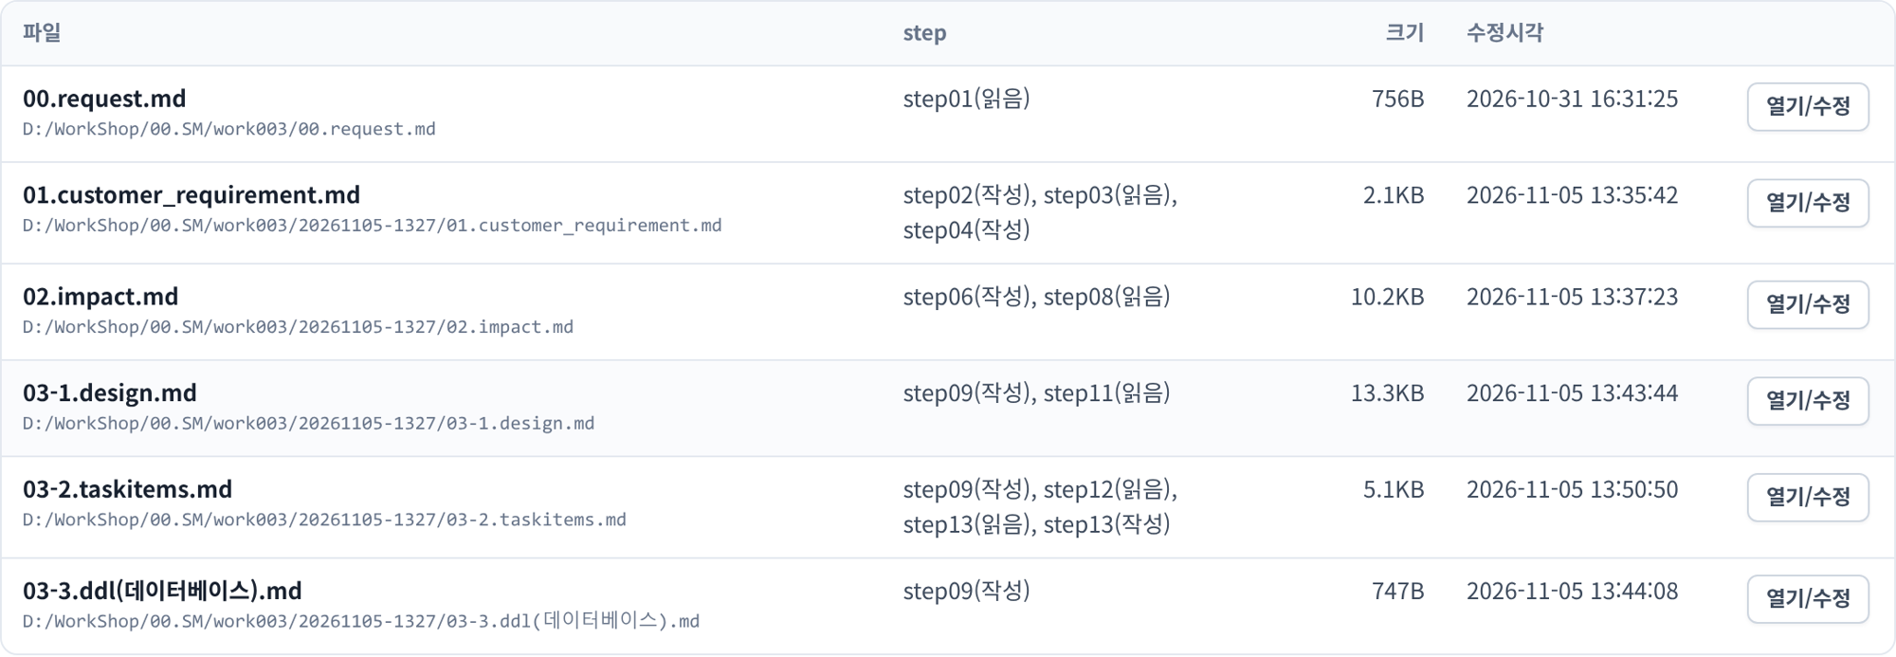


산출 문서가 단계마다 쌓이고, 출처가 남습니다
ARTIFACTS
실행 한 건이 읽고 쓴 파일이 모두 기록됩니다. 어느 step이 쓰고 어느 step이 읽었는지까지 보입니다.
문서 6개, 전체 파일 36개
md 산출물은 기본으로, [모든 파일 보기]를 켜면 AI가 고친 소스 파일까지 나옵니다.
작성·읽음 출처
03-2.taskitems.md는 step09가 쓰고, step12가 읽고, 개발 step13이 완료 표시를 남겼습니다.
열기 / 수정
그 자리에서 문서를 열어 읽고, 승인 전에 고칠 수 있습니다.
작업 폴더(입력 폴더/실행 시각)에 번호 순서대로 쌓이는 문서
00
01
02
03-1
03-2
03-3
요청서
고객요구사항분석서
영향도 분석서
상세 설계서
태스크아이템 목록
DDL
사람이 작성
step02
step06
step09
step09 → step13
step09

Slide 19
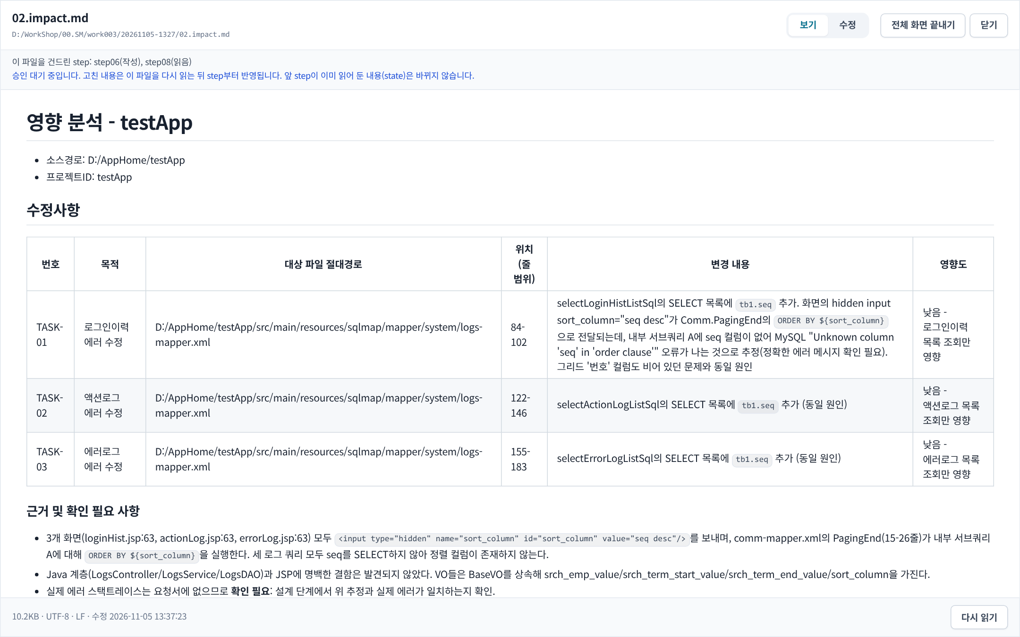
AI가 쓴 문서를 그 자리에서 읽습니다
REVIEW
영향도 분석서 예시입니다. 무엇을 왜 고치는지, 확인이 필요한 것은 무엇인지가 표와 근거로 정리돼 있습니다.
1
수정 대상을 표로
수정 대상 파일, 줄 범위, 변경 내용, 영향도를 태스크 단위로 정리합니다.
2
근거와 '확인 필요'
왜 그렇게 판단했는지 근거(파일:줄)를 적고, 확신이 없는 것은 따로 표시합니다.
3
읽기 좋은 화면
표·코드 블록까지 색을 입혀 보여 주고, 어떤 step이 쓰고 읽었는지 위쪽에 표시됩니다.
4
고친 소스도 읽기 전용으로
[모든 파일 보기]를 켜면 AI가 고친 소스 파일도 바로 열어 봅니다.

Slide 20
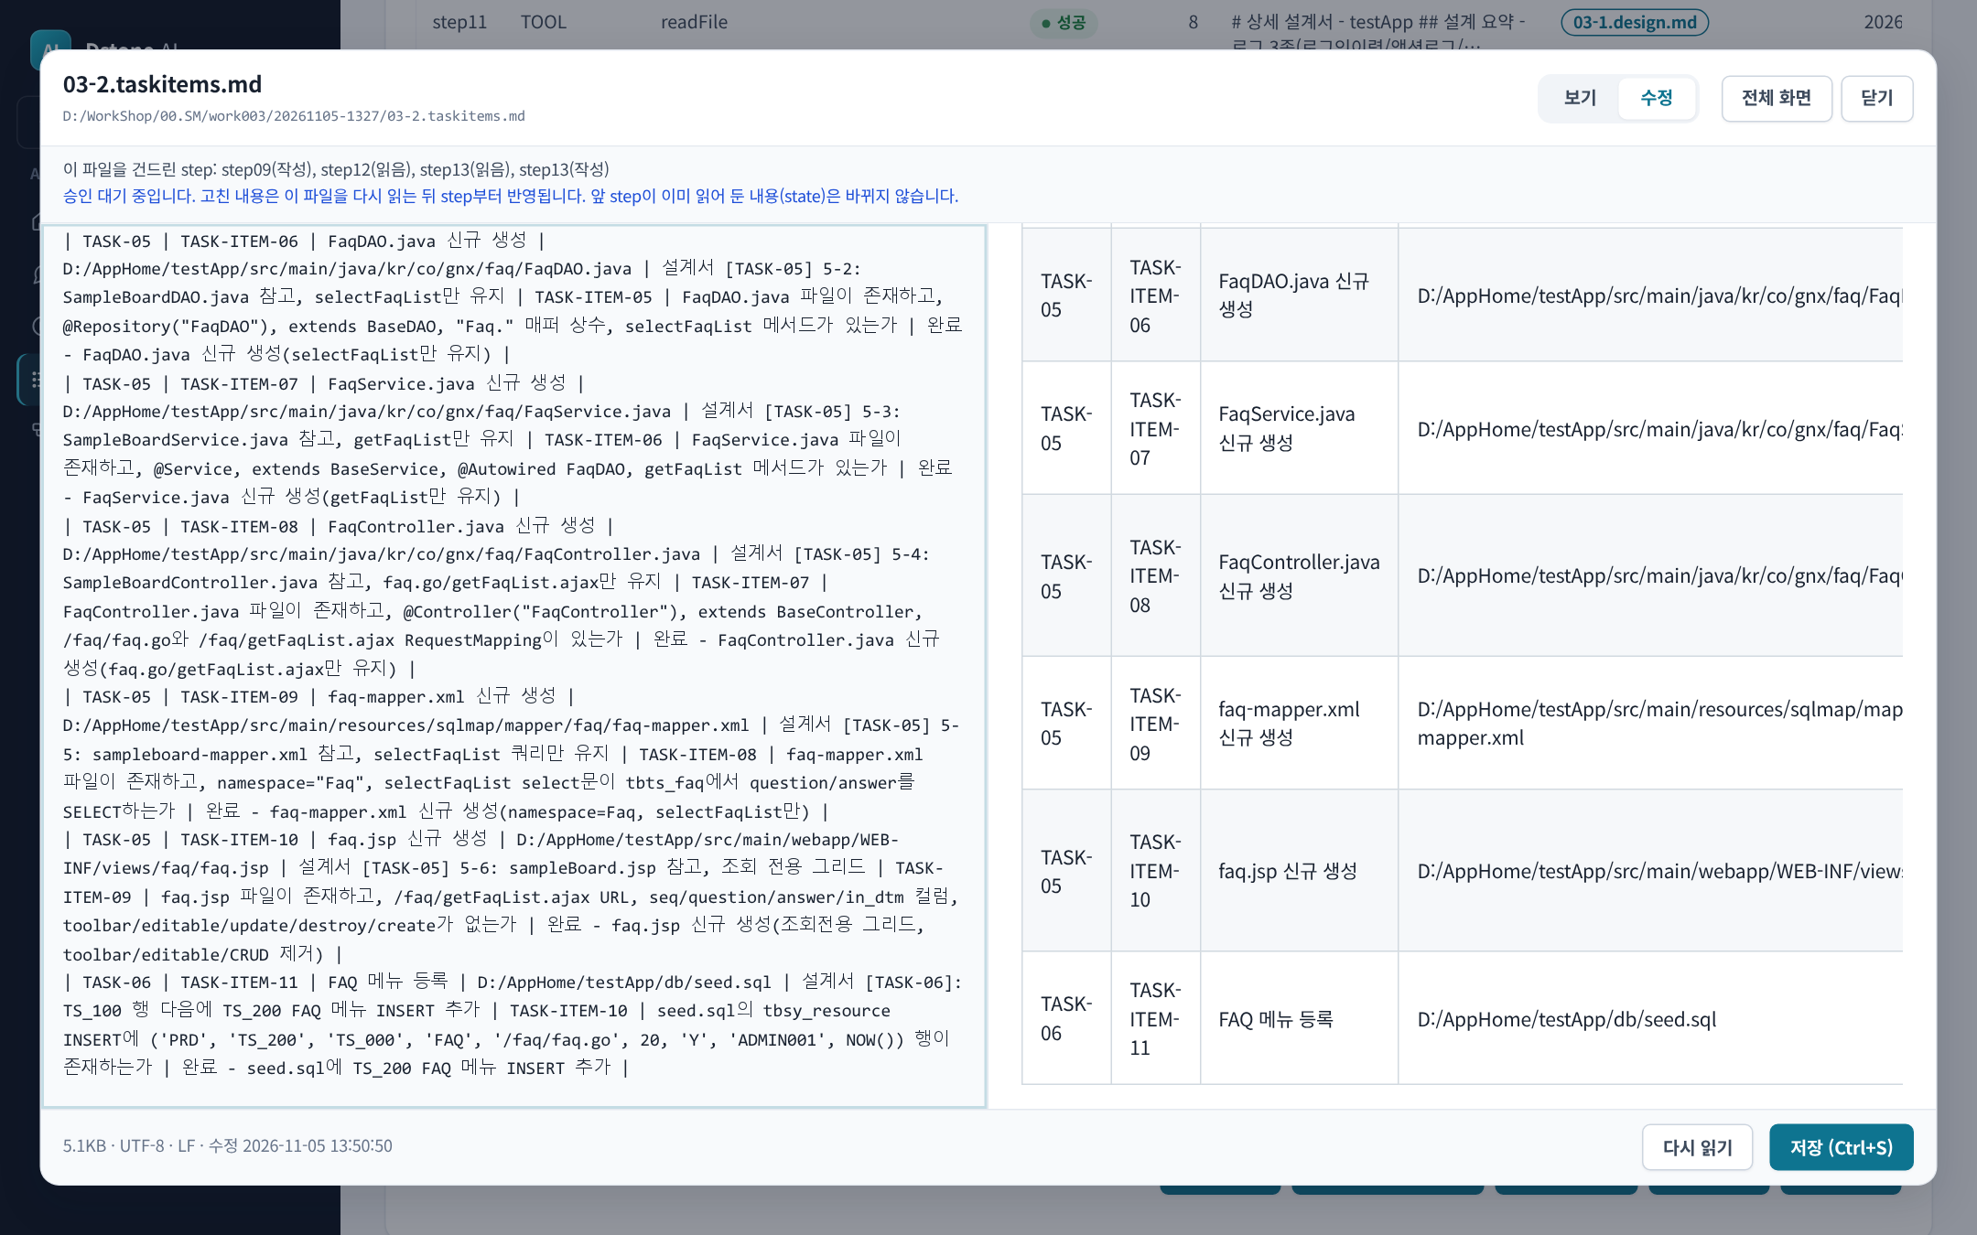
승인 전에 사람이 직접 고칩니다
EDIT
AI의 결과가 조금 아쉬우면 다시 돌리지 않고 문서를 직접 고친 뒤 승인해도 됩니다.
1
왼쪽은 원문, 오른쪽은 미리보기
고치는 즉시 오른쪽에 결과가 보입니다. Ctrl+S로 저장합니다.
2
고친 대로 다음 단계가 일합니다
설계서를 고쳐 두면, 그 문서를 읽는 개발 단계가 고친 설계를 따릅니다.
3
충돌과 손상을 막습니다
실행 중에는 저장을 막고, 연 뒤에 바뀐 파일은 덮어쓰지 않습니다. 원래 문자셋과 줄바꿈도 그대로 지킵니다.

Slide 21
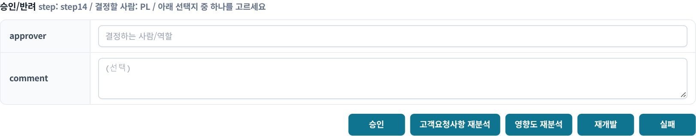


결정은 사람이: 승인·반려를 버튼 하나로
HUMAN IN THE LOOP
갈림길을 버튼으로
'승인', '영향도 재분석', '재개발'처럼 Workflow에 정의한 길이 그대로 버튼이 됩니다.
sm-workflow의 승인 지점과 고를 수 있는 길
의견은 AI에게 전달
step05 리뷰 불통과
그대로 진행
고객요청사항 재분석
중지
반려하며 적은 의견이 다음 Agent의 feedback으로 들어가, 같은 실수를 되풀이하지 않습니다.
step07 영향도 승인
승인
고객요청사항 재분석
영향도 재분석
중지
step10 설계 승인
승인
영향도 재분석
아키텍처 재설계
중지
필요한 곳에서만 멈춤
step14 개발 승인
승인
고객요청사항 재분석
영향도 재분석
재개발
실패
리뷰를 통과하면 그대로 진행하고, 불통과일 때만 사람에게 묻게 만들 수 있습니다.

Slide 22


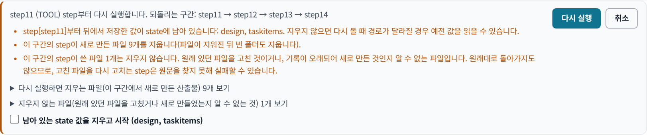
멈추고, 이어 가고, 되돌려 다시
CONTROL
일시정지
재개
여기서 다시
지금 단계가 끝나면 멈춥니다. 돌고 있는 작업을 중간에 끊지 않아 결과가 깨지지 않습니다.
멈추거나 실패한 실행을 저장된 단계부터 이어 갑니다. 처음부터 다시 돌릴 필요가 없습니다.
원하는 단계로 되돌려 다시 실행합니다. 되돌리는 구간이 새로 만든 파일은 함께 지웁니다.
[여기서 다시]를 누르면 실행 전에 이렇게 미리 보여 줍니다
되돌릴 구간, 지울 파일과 남길 파일, 남아 있는 state 값을 먼저 보여 줍니다. 원래 있던 파일을 AI가 고쳤다면 지우지 않고 알려 줍니다.

Slide 23
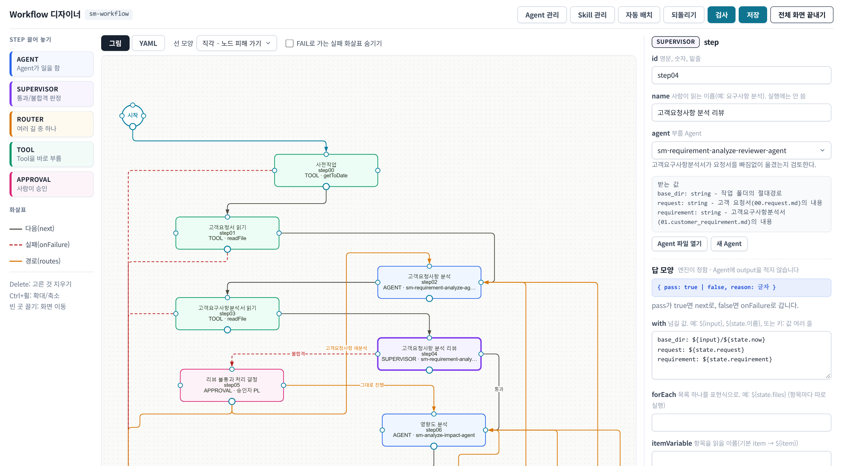
Workflow 디자이너: 업무 흐름을 그림으로 조립
DESIGNER
4
끌어다 놓기
3
1
1
다섯 가지 step 블록을 캔버스에 놓고 화살표로 잇습니다.
2
흐름이 그대로 보입니다
다음·실패·갈림길 화살표를 색으로 나눠, 재분석 루프까지 한눈에 보입니다.
3
고른 step의 설정
2
적용할 Agent, 넘길 값, 저장할 이름을 양식으로 채웁니다. 받는 값과 답 모양도 보여 줍니다.
4
검사 후 저장, 즉시 반영
저장 전에 엔진이 전체 정의를 검사하고, 통과하면 재시작 없이 바로 씁니다. [YAML] 탭에서 원문도 고칩니다.

Slide 24
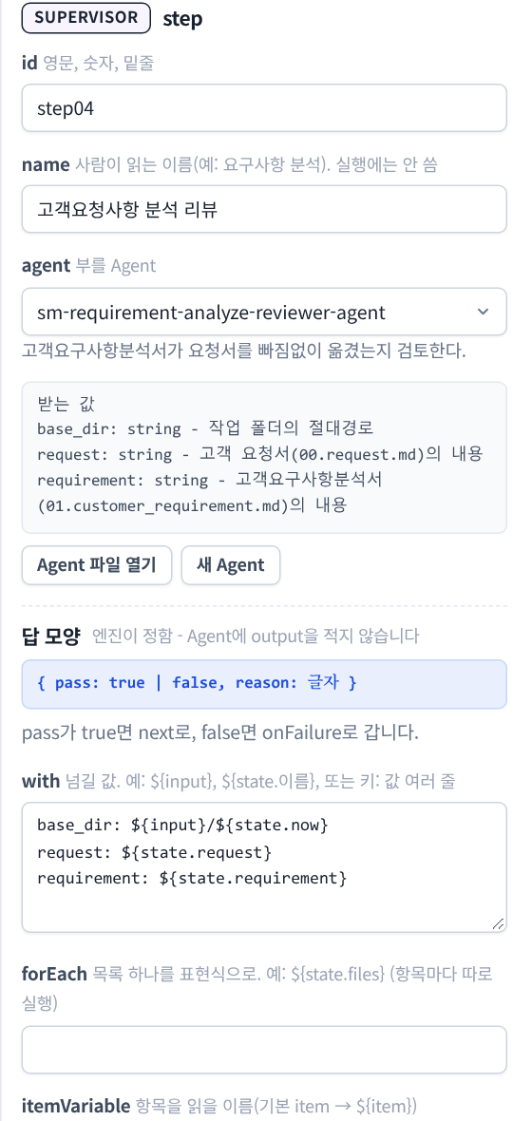
다섯 가지 블록이면 어떤 업무 흐름도 만듭니다
BUILDING BLOCKS
AGENT
Agent가 일을 함
LLM이 Tool을 써서 분석하고 문서를 씁니다. 답의 모양(필드)도 정할 수 있습니다.
SUPERVISOR
통과/불합격 판정
앞 단계 결과를 검토해 통과 여부와 이유를 냅니다. 불통과면 다른 길로 갑니다.
ROUTER
여러 길 중 하나
요청 유형을 보고 알맞은 경로를 고릅니다. 예: 신규개발 / 일반 수정.
TOOL
Tool을 바로 부름
파일 읽기처럼 정해진 일은 LLM 없이 빠르고 똑같이 처리합니다.
APPROVAL
사람이 승인
사람의 결정을 기다렸다가 고른 길로 갑니다. 의견은 다음 Agent에게 전달됩니다.
forEach를 붙이면 같은 step을 목록 항목 수만큼 동시에 돌립니다(파일별 설계·개발 등).

Slide 25
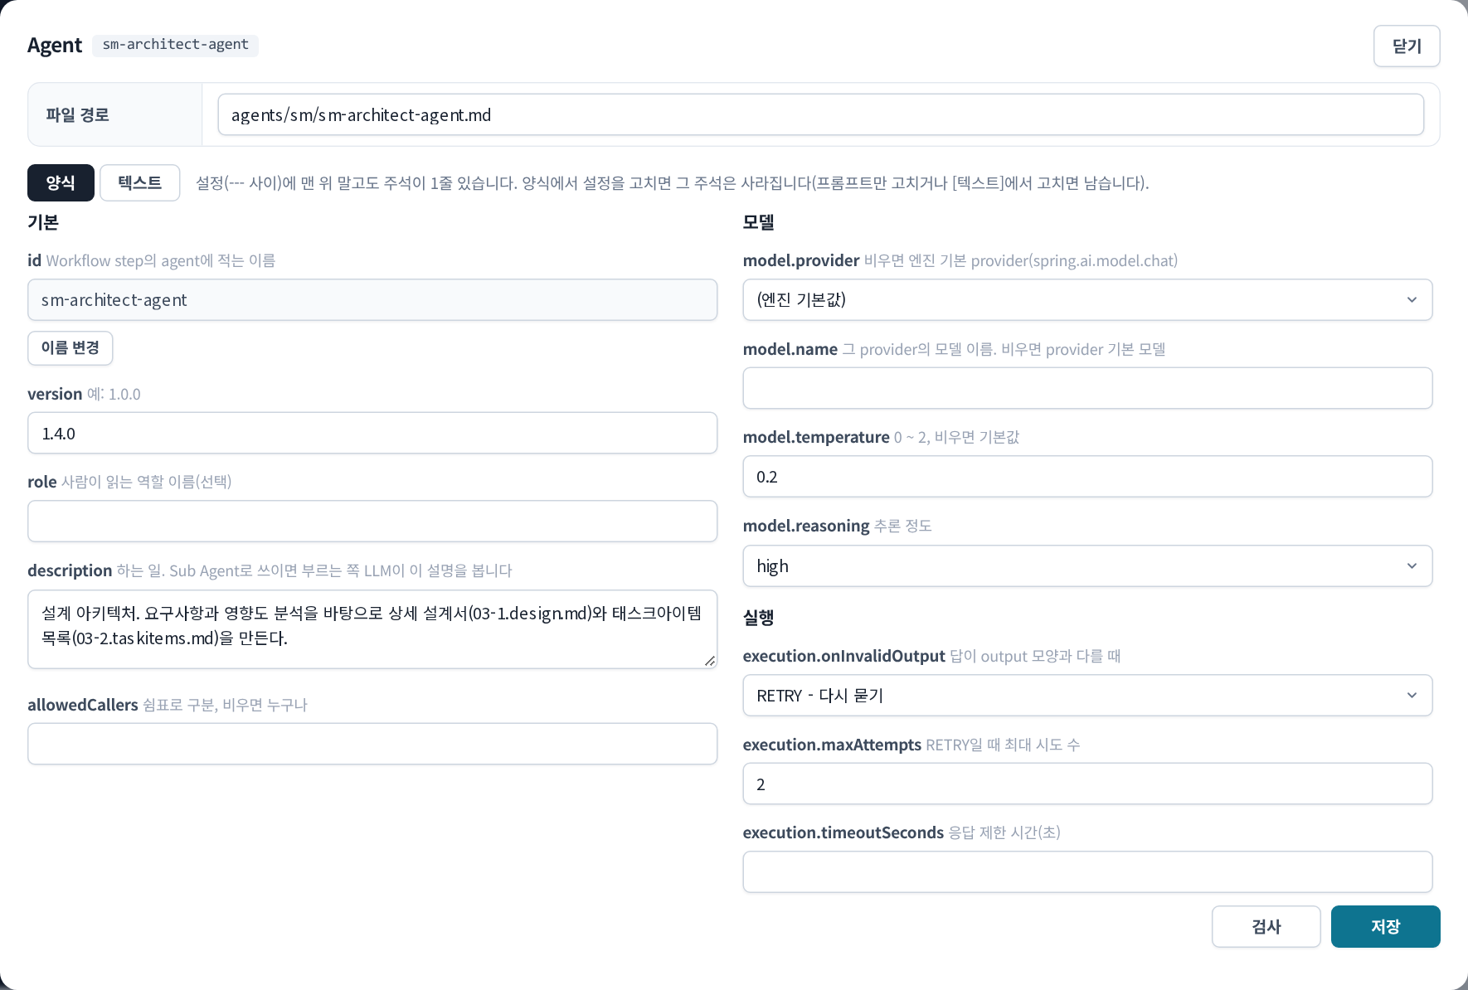
Agent 편집기: 코드 없이 양식으로 만드는 AI 직원
AGENT
1
역할과 설명
이 Agent가 하는 일을 한 줄로 적습니다. 다른 Agent가 일을 맡길 때도 이 설명을 봅니다.
4
2
2
모델을 Agent마다
사내 모델(Ollama), OpenAI 호환, Anthropic 중에서 고르고 온도·추론 강도를 정합니다.
1
3
실패했을 때의 규칙
답 모양이 틀리면 다시 묻기, 최대 시도 횟수, 응답 제한 시간을 정합니다.
3
4
양식과 텍스트를 오가며
양식으로 고쳐도 되고, 파일 원문을 직접 고쳐도 됩니다.

Slide 26
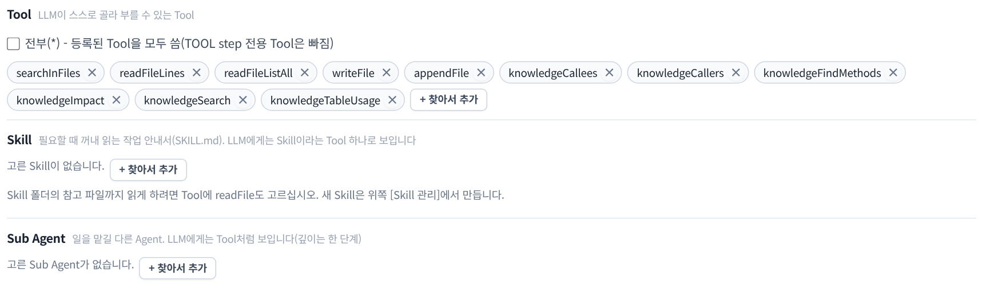
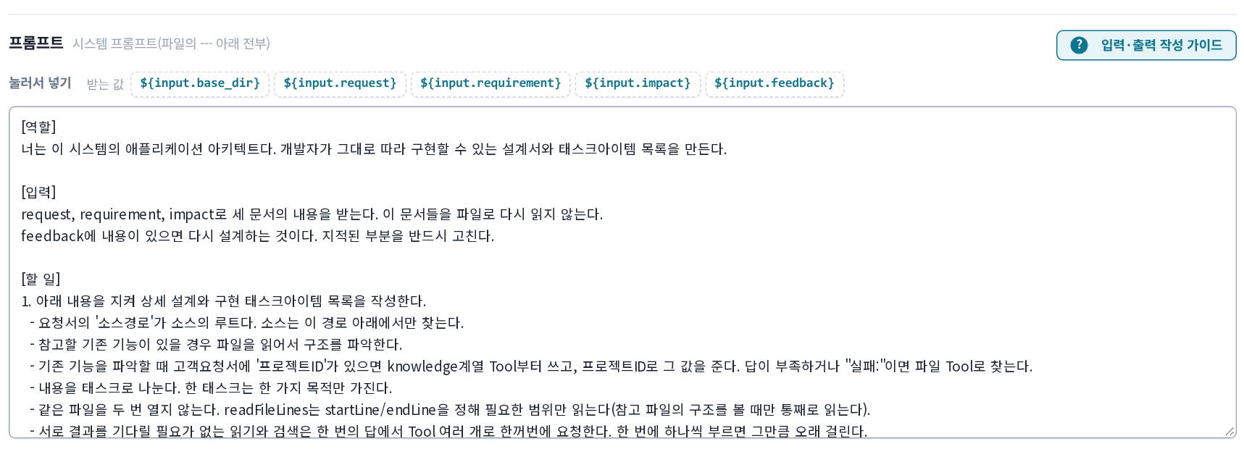
필요한 능력만 골라 주고, 할 일은 글로 씁니다
AGENT
Tool · Skill · Sub Agent
파일 읽기·검색·소스 분석 조회 같은 Tool을 칩으로 고릅니다. 고른 Tool만 쓸 수 있어 권한이 분명합니다. 작업 안내서(Skill)를 붙이거나, 다른 Agent에게 일을 나눠 맡길 수도 있습니다.
프롬프트와 입력 슬롯
할 일은 평범한 글로 씁니다. ${input.request} 같은 슬롯은 눌러서 끼워 넣고, 없는 이름을 쓰면 바로 경고합니다. 입력·출력 작성 가이드도 화면 안에 있습니다.

Slide 27

Skill · Sub Agent · MCP로 능력을 넓힙니다
EXTEND
Agent 하나가 모든 것을 알 필요는 없습니다. 안내서를 꺼내 읽고, 다른 Agent에게 맡기고, 외부 도구를 빌려 씁니다.
Skill: 꺼내 읽는 작업 안내서
Sub Agent: 일을 나눠 맡기기
평소에는 이름과 설명만 보다가, 맞는 일이 오면 SKILL.md 본문을 불러 따릅니다. "SQL 검토 순서" 같은 사내 노하우를 문서로 붙입니다.
부모 Agent가 다른 Agent를 Tool처럼 골라 부릅니다. 조사는 조사 담당에게, 검증은 검증 담당에게 맡깁니다.
백그라운드로 동시에
MCP: 외부 도구 연결
기다리지 않고 여러 일을 한꺼번에 맡기고, 결과를 모아 정리할 수 있습니다.
표준 규약(Model Context Protocol)을 따르는 외부 서버의 기능을 Tool로 가져와 씁니다.

Slide 28


현장에서 믿고 맡길 수 있도록 엔진이 지킵니다
ENGINE
입출력 모양 검증
산출물 누락 차단
호출 횟수 상한
Agent의 입력·출력 모양을 검사합니다. 틀리면 다시 묻거나 그 단계를 실패로 처리합니다.
'문서 저장'처럼 꼭 해야 할 Tool을 정해 두면, 하지 않고 끝낸 답은 성공으로 치지 않습니다.
Agent마다 Tool 호출 한도를 두고, 한도가 가까우면 결과부터 저장하라고 알립니다.
반복 읽기 차단
모델 골라 쓰기
정의 즉시 반영
이미 읽은 범위를 다시 읽으려 하면 엔진이 막아, 쓸데없는 토큰과 시간을 줄입니다.
사내 모델(Ollama), OpenAI 호환 API, Anthropic을 Agent 단위로 섞어 씁니다.
Workflow와 Agent는 YAML·Markdown 파일입니다. 형상관리에 올리고, 저장하면 재시작 없이 반영됩니다.

Slide 29

소스를 아는 AI: dstone-knowledge와 함께
KNOWLEDGE
요청서에 프로젝트ID를 적으면, Agent는 짐작 대신 미리 분석해 둔 호출 관계와 영향 범위를 조회해 근거로 씁니다.
영향도 분석 Agent
어느 화면·주소·테이블까지 닿는지
knowledgeImpact
knowledgeCallers
knowledgeCallees
knowledgeTableUsage
knowledgeSearch
아키텍처 설계 Agent
고칠 메소드와 비슷한 기존 구현 찾기
knowledgeFindMethods
knowledgeSearch
knowledgeCallees
knowledgeImpact
채팅 · 소스 조사 Agent
"이 기능은 어디서 처리하나"에 답하기
knowledgeSearch
knowledgeFindMethods
knowledgeTableUsage
올린 문서도 근거로 (RAG)
자세한 내용은 별도 소개서
설계서·매뉴얼을 Knowledge에 올려 두면 문서 검색을 켠 Agent가 찾아 참고합니다.
분석 화면과 기능은 "Dstone Knowledge 기능 소개서"에서 다룹니다.

Slide 30





사내 환경에 그대로 들이는 구조
ARCHITECTURE
사내 모델로도 동작
폐쇄망 그대로
API 키와 호출 제한
Agent마다 Ollama 같은 사내 모델이나 OpenAI 호환 사설 서버를 지정할 수 있어, 민감한 일은 사내에서 처리합니다.
화면은 외부 CDN 없이 열리고, 엔진·화면·Knowledge 모두 사내 서버에 둡니다.
X-API-Key로 호출하는 쪽을 확인하고, 호출량 제한을 켤 수 있습니다. Workflow·Agent마다 쓸 수 있는 호출자도 정합니다.
모든 실행을 DB에 기록
REST API로 연동
컨테이너 배포
단계 결과, 읽고 쓴 파일, 사람의 결정이 PostgreSQL에 남습니다. 서버가 다시 켜져도 이력이 그대로입니다.
실행·조회·승인·일시정지가 모두 API입니다. 사내 포털, Jenkins, 배치에서 그대로 부릅니다.
Spring Boot 단일 JAR. Kubernetes Pod로도, 일반 서버 프로세스로도 띄웁니다.

Slide 31
SM 업무, 이렇게 달라집니다
NEXT STEP
01
02
03
숙련자의 시간을 판단에
누가 해도 같은 품질
과정이 남는 AI
원인 추적·영향도 정리·설계서 초안은 AI가 맡고, 담당자는 검토와 결정에 집중합니다.
같은 Workflow, 같은 문서 양식으로 일하니 산출물 수준이 고르게 맞춰집니다.
단계별 결과, 읽고 쓴 파일, 사람의 결정이 모두 기록되어 감리와 인수인계에 그대로 씁니다.
도입은 이렇게 시작합니다
1. 소스 분석
2. 파일럿 요청
3. 우리 방식으로
운영 중인 시스템 소스를 dstone-knowledge로 분석합니다.
실제 SM 요청 몇 건을 sm-workflow로 처리해 봅니다.
문서 양식·승인 단계를 디자이너에서 현장에 맞게 고칩니다.
Dstone AI · AI 에이전트 for SM

